Slide 1
1-5 ACDCB
6-10 ACCBA
11-15 DBCAB
16-20 CCABD
21-22 BA

Slide 2
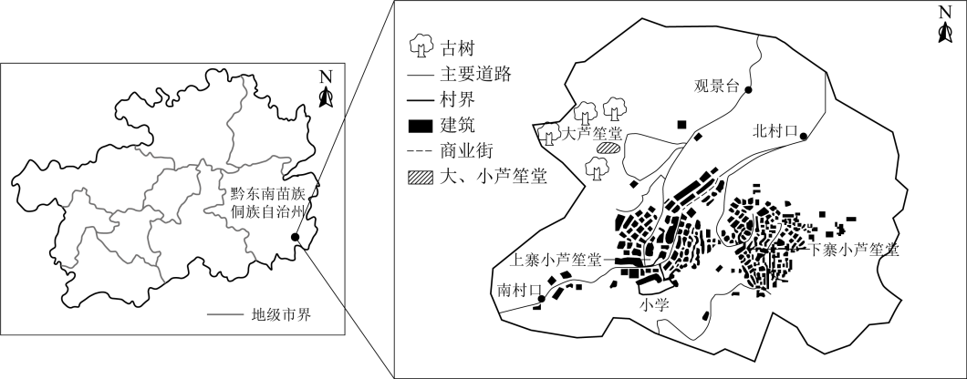
加车村位于贵州省黔东南苗族侗族自治州，村庄依山而建，至今保留着诸如祭祀等完整的少数民族文化。大、小芦笙堂是加车村重要的公共活动空间，其位置和功能有明显的差异。随着乡村振兴战略的提出，加车村立足自身发展特点，积极打造商业街、扩建基础设施等，经济发展迅速。图1示意加车村位置和村庄区位布局。据此完成1～3题。

Slide 3
1．在加车村可以见到的景象是（ ） A．水满田畴的梯田 B．漫山遍野的牦牛 C．缓慢流淌的小河 D．纵横交错的车道 2．与大芦笙堂相比较，推测小芦笙堂的功能特点是多承担（ ） A．大型祭祀及休闲、娱乐活动 B．大型祭祀及农事、商贸活动 C．小型祭祀及休闲、娱乐活动 D．小型祭祀及农事、商贸活动 3．适于加车村发展的方向是（ ） A．加快人口聚集，提高城镇化水平
B．协调第一、二、三产业均衡发展 C．下寨建筑集中连片，拓展商业街
D．促进村庄生产、生活、生态融合

Slide 4
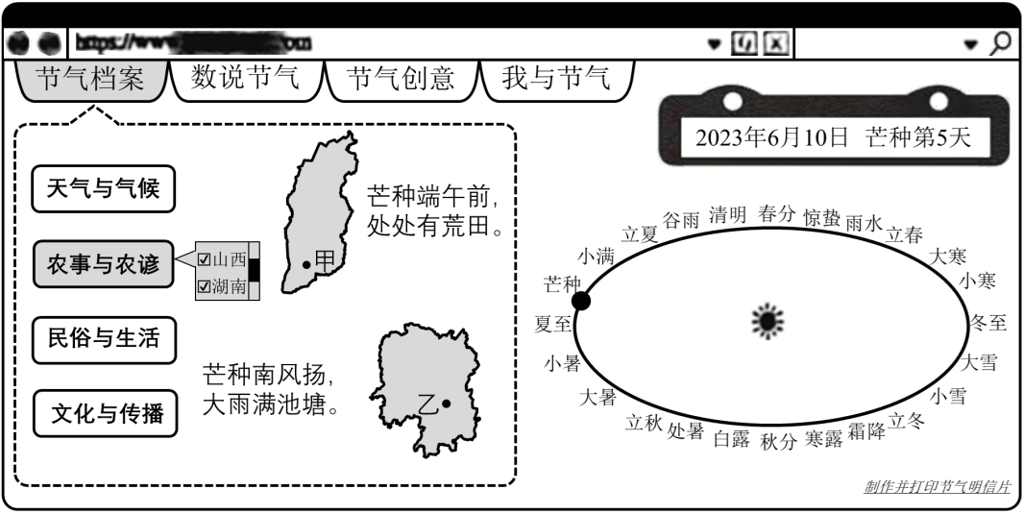
图2是有关二十四节气的网页截图。据此完成4～5题。
4．二十四节气是古人观天察地、认识自然的智慧结晶，客观反映了（ ） ①太阳活动 ②四季变化 ③降水总量 ④物候现象 A．①② B．①③ C．②④ D．③④ 5．据图推断（ ） A ．甲地种冬小麦正值梅雨时节 B．可以通过遥感监测乙地涝灾 C．正午太阳高度甲地比乙地大 D．昼长周年变化甲地小于乙地

Slide 5
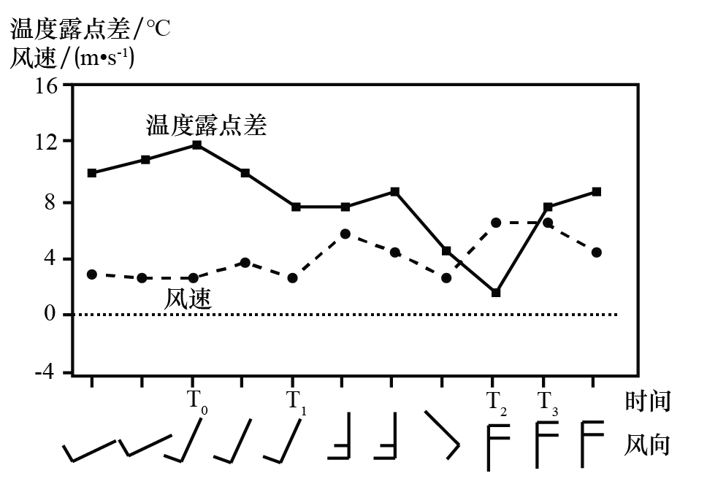
“雷打雪”是指因冷暖气团交汇产生强对流天气，在降雪过程中伴有雷电的天气现象。“温度露点差”是温度与露点的差值，当温度露点差接近0℃时，空气中的水汽达到近似饱和状态。图3为某地“雷打雪”现象发生时气象要素随时间的变化状况统计图。 据此完成6～7题。

Slide 6
6. 该地相对湿度最小的时刻及风向是（ ） A. T₀ 西南风 B. T₁ 西南风 C. T₂ 北风 D. T₃ 北风 7. “雷打雪”现象发生时（ ） A. 地面空气受热上升 B. 地面气温升高，气压降低 C. 暖湿气团快速抬升 D. 冷暖气团交汇，风速降低

Slide 7
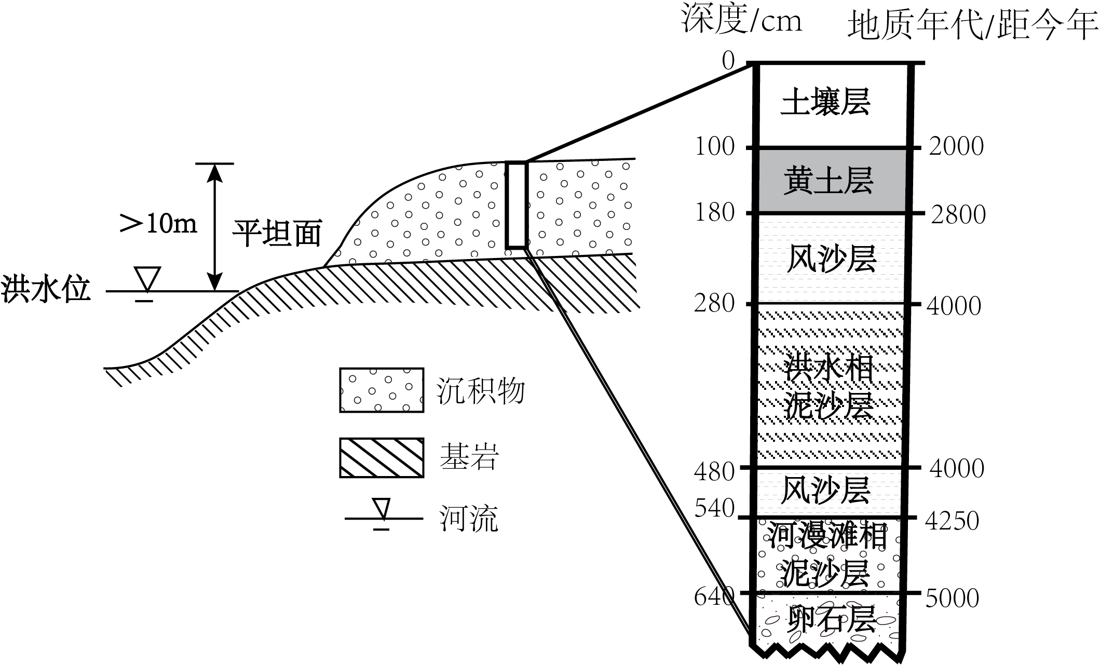
黄河上游两岸常有海拔不同的多级平坦面分布。这些平坦面是在区域地壳运动和气候变化的共同作用下，河流下切侵蚀而形成的。黄河流经青藏高原东部的若尔盖盆地，在出口处仅形成了一级平坦面。图4示意该河段的单侧断面及典型沉积剖面。据此完成8～10题。

Slide 8
8. 卵石层中的鹅卵石分选性较好、磨圆度较高，反映了这些物质在形成时期（ ） A. 经过长时间的冰川磨蚀 B. 受到的物理风化作用弱 C. 经过长距离的流水搬运 D. 受到的风力侵蚀作用强 9. 根据典型沉积剖面特征，可推知与距今5000~4250年相比，距今4250~4000年该地可能出现的情形有（ ） ①区域地壳抬升 ②区域地壳下沉 ③区域气候变湿 ④区域气候变干 A. ①③ B. ①④ C. ②③ D. ②④ 10. 此处仅形成一级平坦面，反映了该平坦面形成后（ ） A. 黄河下切侵蚀减弱 B. 区域地壳相对抬升 C. 黄河水位基本稳定 D. 区域气候干湿交替

Slide 9
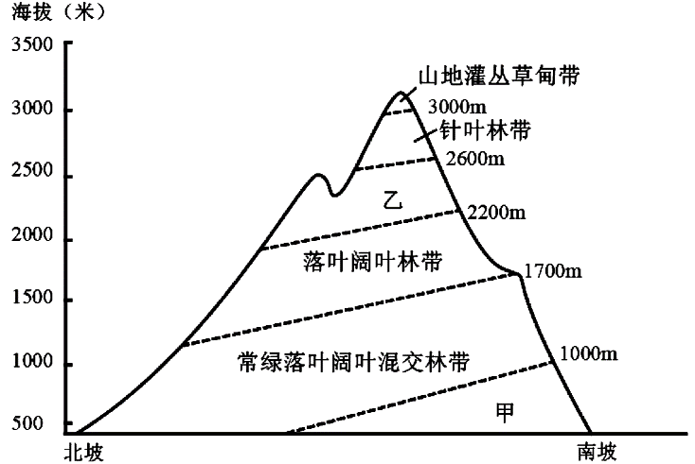
图5示意我国某山地垂直带谱分布。据此完成11～13题。
11．图中甲、乙自然带的名称分别为（ ） A．季雨林带、积雪冰川带
B．常绿阔叶林带、温带草原带 C．季雨林带、苔原带
D．常绿阔叶林带、针阔混交林带 12．图中同一自然带分布高度北坡比南坡低，主要原因是北坡（ ） A．坡度更陡 B．水热条件比较差
C．土壤更肥沃 D．光照条件更优越 13．该山地可能位于（ ） A．辽 B．津 C．鄂 D．藏

Slide 10
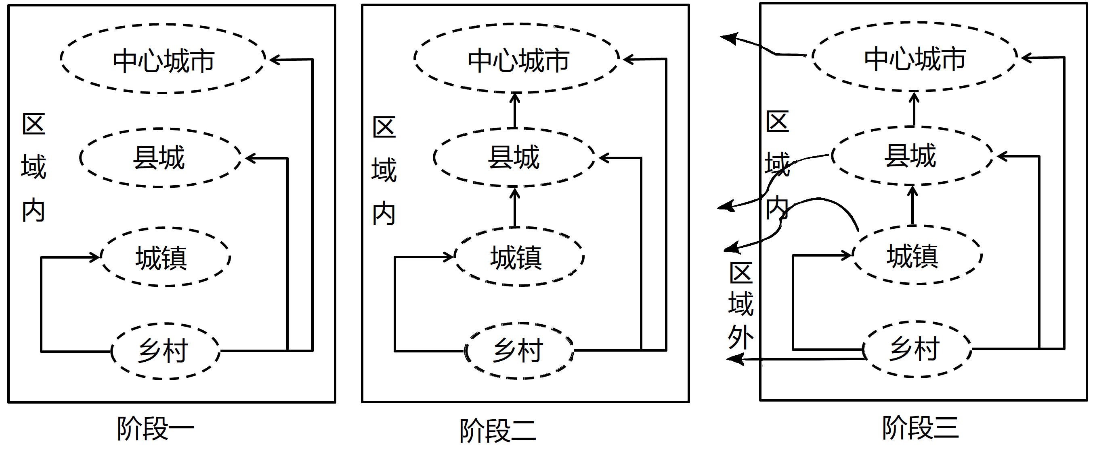
人是城镇化发展的核心，其空间迁移会对城镇化发展产生明显的影响。与全国其他省区相比，甘肃省经济发展较为落后。图6示意甘肃省人口流动趋势演变特征。据此完成14～16题。

Slide 11
14. 甘肃省人口流动反映的典型现象是（ ） A. 城镇化 B. 郊区城镇化 C. 逆城镇化 D. 再城镇化 15. 第三阶段，甘肃省突出的城镇化问题是（ ） A. 人口老龄化 B. 乡村空心化 C. 城市交通拥挤 D. 城市住房紧张 16. 目前，应对甘肃省人口流动问题采取的合理措施是（ ） A. 引进高素质人才 B. 优惠落户政策 C. 优化产业结构 D. 扩大城市规模

Slide 12
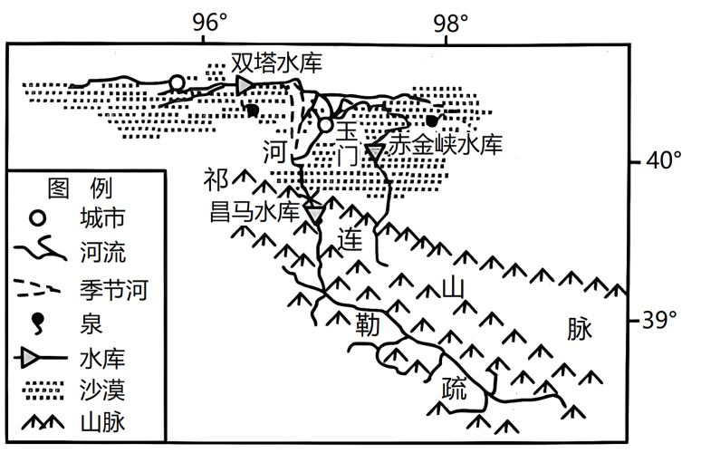
疏勒河发源于祁连山，河流出山后河道呈放射状，形成宏大的冲积扇；上游河段径流量大、季节变化大。2003年后，当地通过昌马水库等三大水库联合调水，并利用防渗引水渠灌溉农田，同时将疏勒河干流改道流经玉门市。图7示意疏勒河局部流域。据此完成17～19题。

Slide 13
17．为保证库容，昌马水库每年利用汛期排沙的时间可能是（ ） A．1月 B．4月 C．7月 D．10月 18．三大水库联合调水、利用防渗引水渠灌溉的影响有（ ） ①双塔水库入库水量减少 ②双塔水库泥沙淤积加剧 ③冲积扇缘泉水溢出减少 ④沿线地区耕地面积萎缩 A．①③ B．①④ C．②③ D．②④ 19．昌马水库建成后，又将疏勒河中游干流改道的主要目的是（ ） A．发挥河流航运价值 B．保障玉门城市用水 C．满足下游农业用水 D．减少洪水破坏农田

Slide 14
安徽省铜陵市位于长江下游沿岸地区，属皖南山区。当地铜矿开采历史悠久，曾大规模开采铜矿，在新中国成立初期已是全国重要的铜材加工产业基地。2009年，该市被列为中国资源枯竭城市，铜矿自给率仅为8%。近年来，该市从智利、秘鲁等国大量进口铜矿，发展铜矿精深加工，产品远销海外。据此完成20～22题。
20. 铜陵市大规模开采铜矿引发的环境问题主要是（ ） A. 大气污染 B. 土地沙化 C. 山体滑坡 D. 水土流失 21. 在铜矿难以自给的情况下，铜陵市还能继续发展铜矿精深加工产业，主要得益于（ ） ①产业基础较好 ②铜矿加工附加值高 ③水路运输便利 ④铜矿市场需求量大 A. ①② B. ①③ C. ②③ D. ②④ 22. 铜陵市的发展历程对我国其它资源枯竭型城市转型的启示主要是（ ） A. 立足当地区位优势 B. 坚持发展原有产业 C 提高资源利用效率 D. 拓展资源进口渠道

Slide 15
材料一： 江苏盐城（图8）的滩涂占全省65%以上，沿海滩涂因土壤盐度高、有机质含量少，一直难以发展种植业。传统的滩涂种植业开发模式是“筑堤挖渠——淡水脱盐——粮棉复垦”，但始终投入多产出少。2000年以来，盐城L公司与中科院等合作，在滩涂上种植用海水浇灌的蔬菜（主要是海蓬子、碱蓬）。海水蔬菜具有抗盐、聚盐和抗病虫害强的特点，深受市场青睐。 材料二： 盐城海岸潮间带上由于潮汐作用形成一道道潮沟，从空中俯瞰宛若一棵棵向陆地延伸的树，即“潮汐树”地貌景观（图9），潮汐树主干朝海，枝杈朝陆，盐沼处比光滩处更稳定。

Slide 16
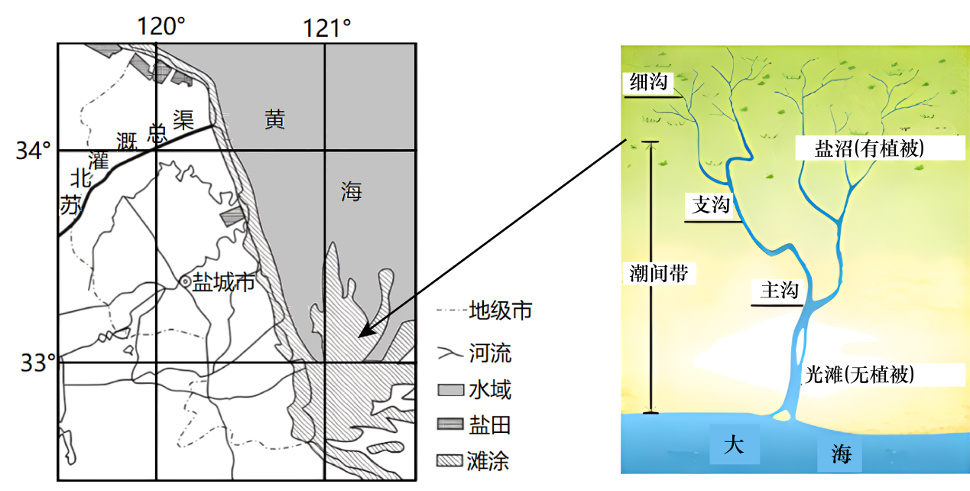

Slide 17
(1) 从地理位置角度，分析盐城发展“海水蔬菜”的自然条件。（6分）
(2)与传统开发模式相比，分析“海水蔬菜”模式对生态环境的有利影响。（6分）
(1)东临黄海，海水资源丰富，取水便利；
多条河流入海口处，泥沙容易淤积，滩涂面积宽广，利于大规模种植；地处中低纬，热量较充足，生长期长（适宜种植时间长）。 （6分）
(2)减少淡水资源的消耗；
吸收土壤盐分，降低土壤盐度；
减少土地资源的占用；
减少化肥、农药的使用，减少环境污染；
维护生物多样性，保护生态环境。（任答3点，共6分）

Slide 18
（3）与光滩比，分析盐沼处的“潮汐树”更稳定的原因。（6分）
(3)盐沼地的植被减慢了海水的流速，水汇集在已经形成的潮沟中，加大了对潮沟的侵蚀和冲刷，使得潮沟稳定下来；
植被加固和保护沟岸，减慢海水侵蚀速度，不会冲刷出新的沟槽；稳定了潮沟系统。 （6分）

Slide 19
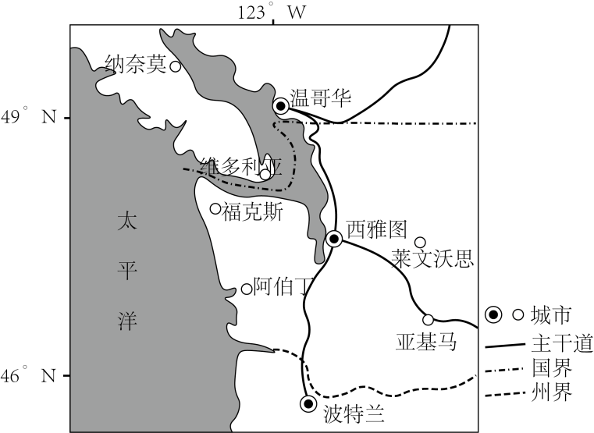
卡斯卡迪亚为世界著名的跨国城市群，1991年建立太平洋西北经济区，2006年建立跨境州身份证，2008年签署“太平洋海岸合作”协议。该城市群南起美国俄勒冈州的波特兰，向北经华盛顿州的西雅图直到加拿大的温哥华，人口约900万，年经济产出约为600亿美元，与瑞士相当。波特兰科研实力雄厚，西雅图创新企业云集，温哥华金融市场活跃。卡斯卡迪亚城市群实现了大都市的跨境辐射，并联合向西重点开拓亚太市场。图10示意卡斯卡迪亚城市群位置和范围。

Slide 20
(1) 简述卡斯卡迪亚城市群实现跨境辐射的条件。（6分）
(2) 分析卡斯卡迪亚城市群的企业重点开拓亚太市场的原因。（6分）
(3)从区域发展角度，说明卡斯卡迪亚城市群产业发展方向。（6分）
(1)位于太平洋沿岸，且有主干道和外界联系，海陆交通便利；
波特兰科研实力雄厚，城市群技术水平高；
温哥华金融市场活跃，便于实现和外界的商品和金融交易；
西雅图创新企业云集，可以实现和外界创新企业间的交流与合作。（任答3点，6分）
(2)亚太地区人口众多，市场广阔；
欧洲技术、经济水平较高，开拓欧洲市场难度较大；
亚太地区基础设施较为完善，有一定的能力接受卡斯卡迪亚城市群的产业扩散。（6分）
(3)应围绕波兰特发展技术导向型产业；围绕西雅图发展创新型产业；围绕温哥华发展金融产业。（6分）

Slide 21
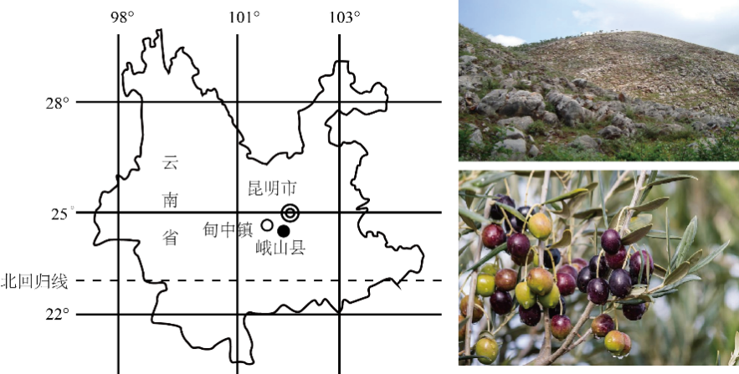
油橄榄，原产于地中海地区，喜温暖抗干旱，生长期需适当高温才能生长旺盛，冬季无严霜冻害地区最适宜其生长，对土壤适应性较强，只要土壤疏松透气、排水良好都可生长良好。油橄榄保健营养价值高，是食用油、医药、化妆品等的原料。位于云南省南部，隶属峨山县的甸中镇，多河谷、丘陵、山地，过去石漠化严重。如今，石漠化严重的荒山成为漫山遍野的油橄榄种植园。漫山遍野的油橄榄不仅成为乡村振兴、群众脱贫致富的“摇钱树”“致富树”,也使土地石漠化状况得到有效改善。图11示意甸中镇位置和石漠化、油橄榄景观。

Slide 22
(1) 分析甸中镇土地石漠化形成的原因。（6分）
(2)简析甸中镇选种油橄榄作为致富树和摇钱树的条件。（8分）
(1)甸中镇位于亚热带季风气候区，雨季长，暴雨多，雨水冲刷力强；多山地、丘陵，地势起伏大，地表径流流速快，侵蚀作用强；
土壤和风化物受到侵蚀、冲刷，岩石裸露，导致石漠化；（任答2点，4分）当地农民过度垦殖、过度樵采，使植被遭到破坏，地面裸露，一遇暴雨和长时期降水，引发水土流失。（2分）
(2)甸中镇夏季高温，利于油橄榄旺盛生长；
冬季温和，无低温冻害，利于油橄榄越冬；
旱雨季明显，油橄榄具有一定的抗旱功能，能够抵御旱季的缺水；山地、丘陵的土壤疏松透气、排水良好，利于油橄榄根系发育。
油橄榄果实保健营养价值高，能够加工多种产品，附加值高，经济效益好，农民种植油橄榄能够脱贫致富。（任答4点，8分）

Slide 23
(3)说明甸中镇油橄榄规模化种植在治理石漠化方面的作用。（6分）
(3)油橄榄规模化种植使甸中镇植被覆盖率提高，涵养水源功能增强，保持水土，防止水土流失；
油橄榄可以降低白天气温，减少大气热扰动，减少暴雨的发生，降低雨水冲刷力；
种植油橄榄需要平整土地，修建梯田可能降低山坡坡度，减少地表径流对土壤的侵蚀。（6分）

